Slide 1

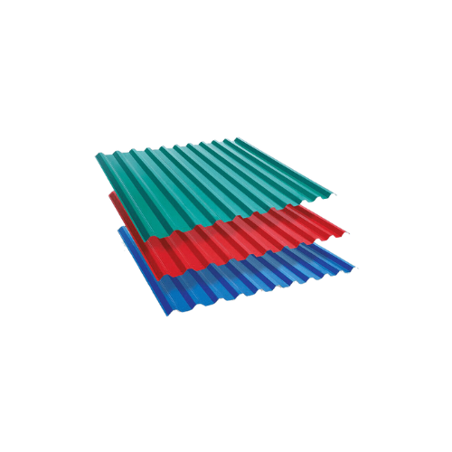
SẢN XUẤT TÔN
BÀI GIẢNG HUẤN LUYỆN AN TOÀN LAO ĐỘNG
BẢN QUYỀN THUỘC AN TOÀN NAM VIỆT

Slide 2
Một số vụ tai nạn trong nhà máy sản xuất tôn
Trong ngành công nghiệp sản xuất tôn, tai nạn lao động là một vấn đề nghiêm trọng, có thể gây ra những hậu quả nặng nề đối với nhân viên và doanh nghiệp:
  Nguyên nhân từ thiết bị máy móc không an toàn
  Tai nạn do việc không tuân thủ quy trình an toàn
  Rủi ro từ môi trường làm việc không an toàn
  Thiếu huấn luyện và giáo dục về an toàn lao động

Slide 3
Tóm tắt bài học
1. An toàn vệ sinh lao động đối với nhân viên vận hành máy cắt tấm thép để chuẩn bị sản xuất tôn
2. An toàn vệ sinh lao động đối với nhân viên vận hành máy dập các tấm thép thành tôn
3. An toàn vệ sinh lao động đối với nhân viên vận hành máy sơn các tấm tôn

Slide 4
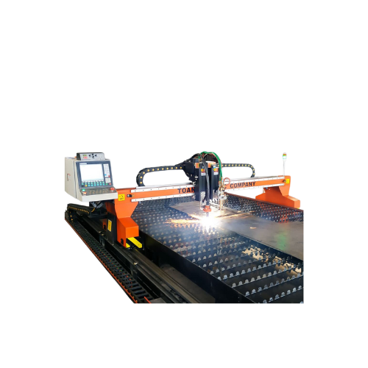
Vận hành máy cắt tấm thép để chuẩn bị sản xuất tôn
1. Đặc điểm công việc vận hành máy cắt tấm thép để chuẩn bị sản xuất tôn
Đặc điểm của công việc vận hành máy cắt tấm thép để chuẩn bị sản xuất tôn corrugated iron rất đa dạng và đòi hỏi sự cẩn thận và kỹ năng chuyên môn cao từ người thao tác.
Công việc này thường bao gồm các bước như thiết lập máy theo thông số kỹ thuật cụ thể của từng loại tấm thép và yêu cầu sản phẩm cuối cùng. Nhân viên vận hành máy cần phải biết cách đọc và hiểu các bản vẽ kỹ thuật để điều chỉnh máy phù hợp.

Slide 5
Vận hành máy cắt tấm thép để chuẩn bị sản xuất tôn
2. Các dạng tai nạn lao động trong quá trình vận hành máy cắt tấm thép để chuẩn bị sản xuất tôn
Trong quá trình vận hành máy cắt tấm thép để chuẩn bị sản xuất tôn, có nhiều dạng tai nạn lao động có thể xảy ra do tính chất nguy hiểm của công việc và môi trường làm việc.
Một trong những tai nạn phổ biến là va đập khi máy hoạt động không ổn định hoặc có sự cố kỹ thuật. Sự cố này có thể gây ra vết thương nghiêm trọng cho nhân viên đang làm việc gần máy.

Slide 6
Vận hành máy cắt tấm thép để chuẩn bị sản xuất tôn
3. Nguyên nhân gây ra tai nạn lao động khi vận hành máy cắt tấm thép để chuẩn bị sản xuất tôn
Có nhiều nguyên nhân gây ra tai nạn lao động trong quá trình vận hành máy cắt tấm thép để chuẩn bị sản xuất tôn (corrugated iron). Một trong những nguyên nhân chính là thiếu hiểu biết và kỹ năng chuyên môn từ phía nhân viên.
Việc không hiểu rõ về cách vận hành máy, cách sử dụng các công cụ cắt và bảo vệ cá nhân có thể dẫn đến các tình huống nguy hiểm.

Slide 7
Vận hành máy cắt tấm thép để chuẩn bị sản xuất tôn
4. Biện pháp phòng tránh tai nạn lao động khi vận hành máy cắt tấm thép để chuẩn bị sản xuất tôn
Để phòng tránh tai nạn lao động khi vận hành máy cắt tấm thép để chuẩn bị sản xuất tôn (corrugated iron), việc đảm bảo huấn luyện an toàn lao động cho nhân viên là điều cực kỳ quan trọng.
Đầu tiên, cần tổ chức các buổi huấn luyện định kỳ để giáo dục nhân viên về các nguy cơ và biện pháp phòng tránh tai nạn trong quá trình vận hành máy.

Slide 8
Vận hành máy cắt tấm thép để chuẩn bị sản xuất tôn
5. Quy định an toàn lao động khi vận hành máy cắt tấm thép để chuẩn bị sản xuất tôn
Trước tiên, tất cả nhân viên phải được đào tạo về các biện pháp an toàn cơ bản trước khi làm việc gần máy cắt thép.
Điều này bao gồm việc sử dụng đúng các thiết bị bảo hộ cá nhân như mũ bảo hiểm, găng tay, kính bảo hộ và giày chống đinh.

Slide 9
Vận hành máy cắt tấm thép để chuẩn bị sản xuất tôn
6. Xử lý tình huống tai nạn lao động khẩn cấp khi vận hành máy cắt tấm thép để chuẩn bị sản xuất tôn
Xử lý tình huống tai nạn lao động khẩn cấp khi vận hành máy cắt tấm thép để chuẩn bị sản xuất tôn (corrugated iron) đòi hỏi sự nhanh nhẹn và quyết đoán từ phía nhân viên và quản lý.
Trong trường hợp xảy ra tai nạn, việc ưu tiên là đảm bảo an toàn cho tất cả nhân viên và ngăn chặn tình trạng trở nên tồi tệ hơn.

Slide 10
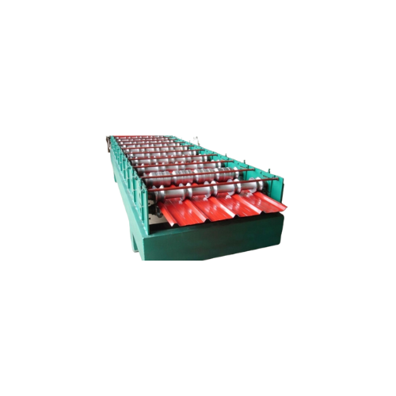
Vận hành máy dập các tấm thép thành tôn
1. Đặc điểm công việc vận hành máy dập các tấm thép thành tôn:
Khi vận hành máy dập tấm thép thành tôn, nhân viên cần có kiến thức chuyên môn về cả máy móc và quy trình sản xuất. Quy trình này yêu cầu sự cẩn thận và chính xác để đảm bảo sản phẩm đạt chất lượng cao và an toàn cho sử dụng.
Công việc bao gồm thiết lập máy theo cài đặt cụ thể cho từng loại sản phẩm, kiểm tra và điều chỉnh máy móc để đảm bảo hoạt động ổn định và hiệu suất cao.

Slide 11
Vận hành máy dập các tấm thép thành tôn
2. Các dạng tai nạn lao động trong quá trình vận hành máy dập các tấm thép thành tôn:
Trong quá trình vận hành máy dập tấm thép thành tôn, có nhiều loại tai nạn lao động có thể xảy ra. Một trong những nguy cơ chính là tai nạn va chạm hoặc nghiền nát do không tuân thủ quy tắc an toàn khi làm việc gần máy móc hoặc trong quá trình bảo dưỡng máy.
Các nguy hiểm có thể bao gồm đứt tay, chân hoặc bị thương nặng do các phần của máy chạy hoặc di chuyển một cách không kiểm soát.

Slide 12
Vận hành máy dập các tấm thép thành tôn
3. Nguyên nhân gây ra tai nạn lao động khi vận hành máy dập các tấm thép thành tôn
Có nhiều nguyên nhân gây ra tai nạn lao động trong quá trình vận hành máy dập các tấm thép thành tôn. Một trong những nguyên nhân phổ biến là sự thiếu hiểu biết về quy trình an toàn lao động và quy tắc vận hành của máy móc.
Nhân viên có thể không được đào tạo đầy đủ về cách sử dụng thiết bị bảo hộ và các biện pháp an toàn khác, dẫn đến việc tự nguyện đưa mình vào tình huống nguy hiểm mà họ không nhận ra.

Slide 13
Vận hành máy dập các tấm thép thành tôn
4. Biện pháp phòng tránh tai nạn lao động khi vận hành máy dập các tấm thép thành tôn:
Đầu tiên, việc đảm bảo rằng tất cả nhân viên được đào tạo đầy đủ về quy trình an toàn lao động và quy tắc vận hành của máy móc là cực kỳ quan trọng.
Họ cần phải biết cách sử dụng đúng các thiết bị bảo hộ và tuân thủ các biện pháp an toàn trong quá trình làm việc.

Slide 14
Vận hành máy dập các tấm thép thành tôn
5. Quy định an toàn lao động khi vận hành máy dập các tấm thép thành tôn:
Quy định an toàn lao động khi vận hành máy dập các tấm thép thành tôn là rất quan trọng để đảm bảo sự an toàn và bảo vệ sức khỏe của nhân viên.
Đầu tiên, tất cả nhân viên tham gia vào việc vận hành máy cần được đào tạo về quy trình an toàn và quy tắc vận hành của máy móc. Họ cần phải biết cách sử dụng đúng các thiết bị bảo hộ và tuân thủ các hướng dẫn cụ thể về an toàn lao động.

Slide 15
Vận hành máy dập các tấm thép thành tôn
6. Xử lý tình huống tai nạn lao động khẩn cấp khi vận hành máy dập các tấm thép thành tôn:
Xử lý tình huống tai nạn lao động khẩn cấp khi vận hành máy dập các tấm thép thành tôn đòi hỏi sự nhanh nhạy và quyết đoán từ phía nhân viên và nhóm quản lý.
Trong trường hợp xảy ra tai nạn, việc ưu tiên an toàn của tất cả nhân viên là điều hàng đầu.

Slide 16
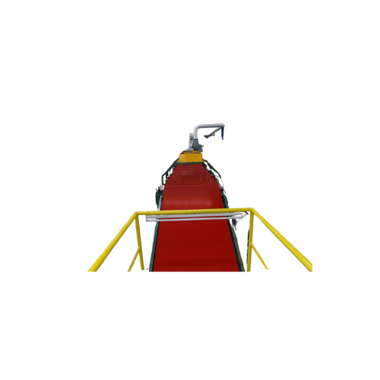
Vận hành máy sơn các tấm tôn
1. Đặc điểm công việc vận hành máy sơn các tấm tôn
Khi vận hành máy sơn các tấm tôn, đặc điểm của công việc đòi hỏi sự chính xác và kiên nhẫn. Người làm việc cần phải có khả năng điều chỉnh máy theo đúng quy trình và chuẩn bị vật liệu cần thiết trước khi bắt đầu.
Việc thiết lập các thông số của máy, như áp suất và tốc độ sơn, là một phần quan trọng để đảm bảo chất lượng sản phẩm cuối cùng.

Slide 17
Vận hành máy sơn các tấm tôn
2. Các dạng tai nạn lao động trong quá trình vận hành máy sơn các tấm tôn
Trong quá trình vận hành máy sơn các tấm tôn, các tai nạn lao động có thể xảy ra do nhiều nguyên nhân khác nhau. Một trong những nguyên nhân phổ biến là do thiếu hiểu biết và kỹ năng vận hành máy.
Người làm việc có thể gặp nguy hiểm khi không biết cách sử dụng máy đúng cách hoặc không tuân thủ các quy tắc an toàn. Sự cố có thể xảy ra khi người làm việc không tuân thủ các quy trình an toàn như việc không đeo đủ thiết bị bảo hộ, như mặt nạ hoặc găng tay, khiến họ dễ bị thương trong quá trình làm việc.

Slide 18
Vận hành máy sơn các tấm tôn
3. Nguyên nhân gây ra tai nạn lao động khi vận hành máy sơn các tấm tôn
Nguyên nhân gây ra tai nạn lao động khi vận hành máy sơn các tấm tôn có thể xuất phát từ nhiều yếu tố khác nhau. Một trong những nguyên nhân chính là thiếu hiểu biết và kỹ năng vận hành máy.
Người làm việc cần phải được đào tạo đầy đủ về cách sử dụng máy một cách an toàn và hiệu quả. Việc thiếu hiểu biết về cách vận hành máy và không tuân thủ các quy tắc an toàn có thể dẫn đến các tình huống nguy hiểm và tai nạn.

Slide 19
Vận hành máy sơn các tấm tôn
4. Biện pháp phòng tránh tai nạn lao động khi vận hành máy sơn các tấm tôn
Để phòng tránh tai nạn lao động khi vận hành máy sơn các tấm tôn, cần thực hiện một số biện pháp đặc biệt. Đầu tiên, việc đảm bảo rằng tất cả nhân viên được đào tạo đầy đủ về an toàn lao động và vận hành máy là cực kỳ quan trọng.
Đào tạo này nên bao gồm cách sử dụng máy an toàn, quy trình khẩn cấp, và các biện pháp an toàn trong quá trình làm việc.

Slide 20
Vận hành máy sơn các tấm tôn
5. Quy định an toàn lao động khi vận hành máy sơn các tấm tôn
Quy định an toàn lao động khi vận hành máy sơn các tấm tôn là một phần quan trọng của việc đảm bảo môi trường làm việc an toàn và giảm thiểu nguy cơ tai nạn lao động.
Đầu tiên, tất cả nhân viên được yêu cầu tuân thủ các quy tắc an toàn cụ thể được đề ra cho việc vận hành máy. Điều này bao gồm việc sử dụng đúng thiết bị bảo hộ cá nhân, như mặt nạ phòng độc và găng tay bảo hộ.

Slide 21
Vận hành máy sơn các tấm tôn
6. Xử lý tình huống tai nạn lao động khẩn cấp khi vận hành máy sơn các tấm tôn
Xử lý tình huống tai nạn lao động khẩn cấp khi vận hành máy sơn các tấm tôn đòi hỏi sự kiên nhẫn, kỹ năng và sự nhanh nhạy.
Trong trường hợp xảy ra tai nạn, việc ưu tiên đầu tiên là đảm bảo an toàn cho bản thân và những người xung quanh. Người làm việc cần phải biết cách dừng máy ngay lập tức và gọi cấp cứu nếu cần thiết.

Slide 22
Cảm ơn các bạn đã theo dõi
Mọi thắc mắc về bài giảng xin liên hệ với chúng tôi theo thông tin bên dưới:
CÔNG TY TNHH HUẤN LUYỆN AN TOÀN VÀ QUAN TRẮC MÔI TRƯỜNG NAM VIỆT (AN TOÀN NAM VIỆT)
Địa chỉ: Lầu 2, số 655 Đường Điện Biên Phủ, Phường 25, Quận Bình Thạnh, Thành phố Hồ Chí Minh, Việt Nam
Hotline 0908.111.791
Website https://antoannamviet.com/
Email: Lienhe@antoannamviet.com

